Slide 1
Herinneringen over fietsen

Slide 2
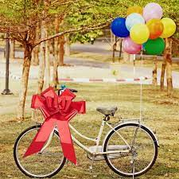
Herinner jij je eerste fiets nog? Vertel ons hoe de fiets eruit zag! Hoe zag de fiets eruit? Van wie kreeg je de fiets en bij welke gelegenheid?

Slide 3
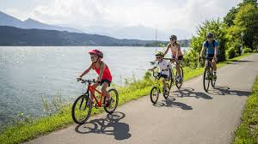
Fietste je vroeger veel? Genoot je van weekendtripjes met vrienden en familie?

Slide 4
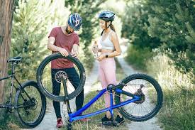
Heb je ooit een lekke band gehad? Wist je hoe je een band moest repareren? Heeft iemand je geholpen?

Slide 5
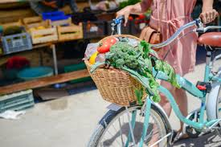
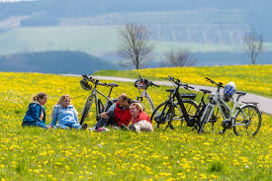
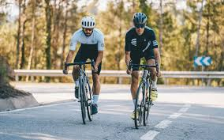
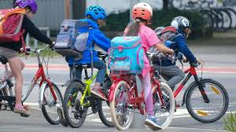
Waarvoor gebruikte je je fiets?
Voor uitstapjes
Om te winkelen
Voor sporten
Voor de reis naar school of werk?
Voor iets anders?

Slide 6
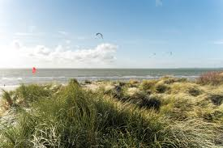
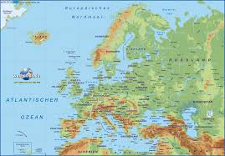
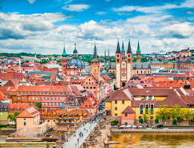
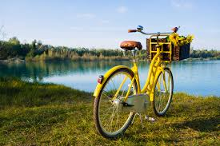
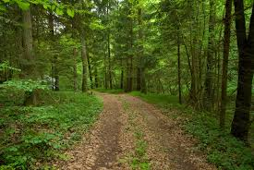
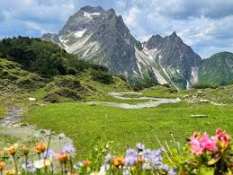
Waar was jouw favoriete fietstocht? Vertel het ons.
Een ontdekkingstocht in het buitenland
Naar zee
Een stedentrip
Naar het meer
Door het bos
In de bergen

Slide 7
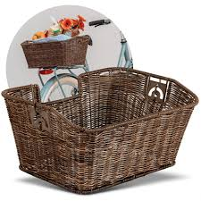
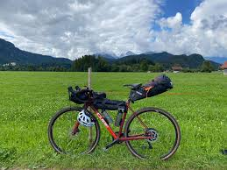
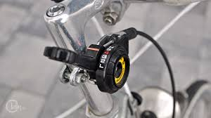
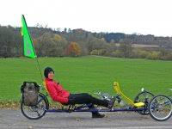
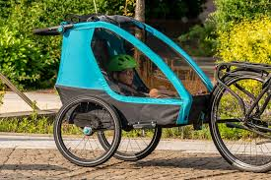
Wat was vooral belangrijk voor je fiets?
Fietsmand
Versnellingen
Fietstas
Aanhangwagen
Iets anders?

Slide 8
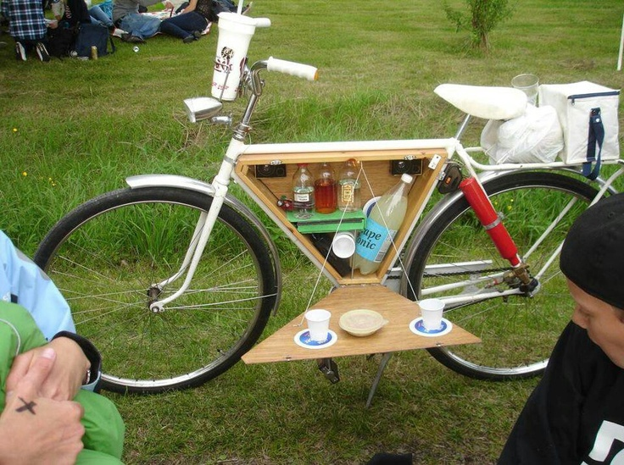
En tot slot: Stel je voor dat je vandaag je droomfiets zou kunnen kiezen ongeacht hoeveel hij kost of hoe gek hij is! Hoe zou hij eruit zien? Zou hij een paraplu hebben? Een ingebouwde radio? Een zijspan voor je hond?

Slide 9
Bedankt voor het delen van uw mooie herinneringen.
Blijf genieten tijdens de

